Slide 1
Организация и проведение государственной итоговой аттестации по образовательным программам среднего общего образования в 2017 году
Региональное родительское собрание
г. Горно-Алтайск, 2016

Slide 2
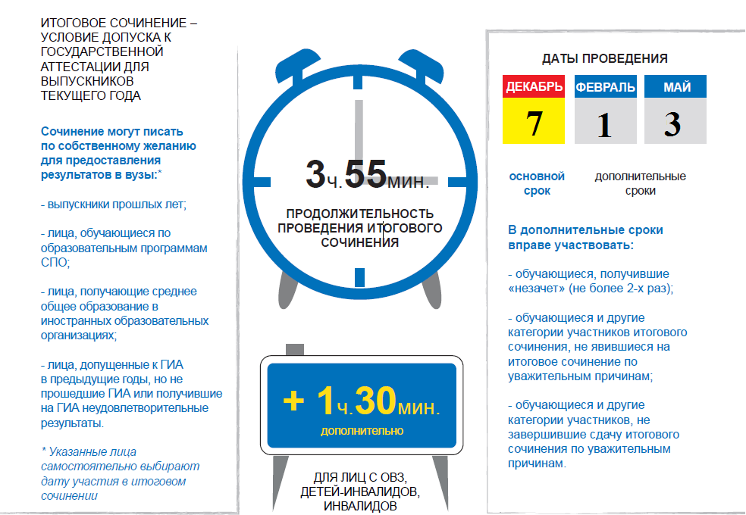
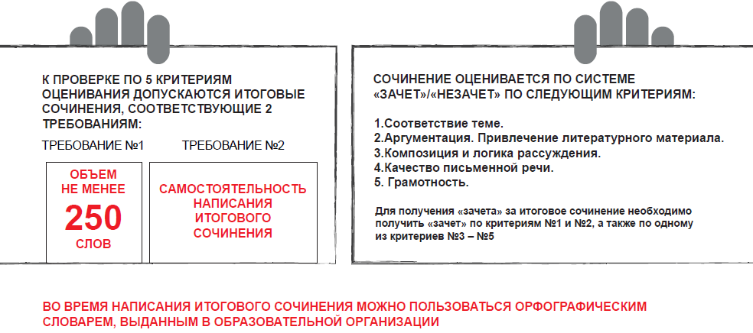
Срок подачи заявлений за 2 недели до проведения до 23 ноября 2016 года до 18 января 2017 года до 19 апреля 2017 года Местами подачи заявлений на участие в итоговом сочинении (изложении) для обучающихся 11 (12) классов являются организации, осуществляющие образовательную деятельность, в которых обучающиеся осваивают образовательные программы среднего общего образования С результатами итогового сочинения (изложения) обучающиеся могут ознакомиться в образовательных организациях и местах регистрации не позднее чем через неделю со дня проведения итогового сочинения (изложения)
Итоговое сочинение (изложение)

Slide 3
Общая информация о ЕГЭ
Сроки проведения ЕГЭ
Минобрнауки России определяет сроки и единое расписание проведения ЕГЭ
Кто может участвовать в ЕГЭ
К ЕГЭ допускаются выпускники текущего года:
не имеющие академической задолженности и в полном объеме выполнившие учебный план;
успешно написавшие итоговое сочинение
(итоговое сочинение проводится 7 декабря 2016 года)
Подача заявления для участия в ЕГЭ
До 1 февраля в своей школе выпускник должен написать заявление, в котором указывается выбор учебных предметов, уровень ЕГЭ по математике и форма (формы) итоговой аттестации - ЕГЭ или ГВЭ (ГВЭ могут выбрать лица с ограниченными возможностями здоровья (ОВЗ) и инвалиды, дети-инвалиды)
Изменения после подачи заявления
После 1 февраля выпускник может изменить (дополнить) перечень указанных в заявлении экзаменов только при наличии уважительных причин (болезнь или иные обстоятельства), подтвержденных документально, обратившись в государственную экзаменационную комиссию не позднее, чем за две недели до начала соответствующих экзаменов

Slide 4
Предметы ЕГЭ
Какие предметы являются обязательными?
Для получения аттестата о среднем общем образовании выпускники сдают два обязательных предмета - русский язык и математику.
Какой уровень математики выбрать?
Экзамен по математике делится на базовый и профильный уровни.
Базовый уровень необходим, чтобы получить аттестат и иметь возможность поступить в вуз, где математика не является вступительным экзаменом.
Экзамен по математике профильного уровня сдают школьники, которые планируют поступление в вуз, где математика внесена в перечень обязательных вступительных испытаний.
Выпускники могут выбрать как экзамен по базовой, так и экзамен по профильной математике, или оба уровня одновременно.
Какие предметы сдают по выбору?
обществознание;
физика;
химия;
география;
биология;
история;
литература;
информатика и информационно-коммуникационные технологии;
иностранные языки (англииский, немецкий, французским и испанский).
Важно! Перечень вступительных испытаний в вузах для всех специальностей (направлений подготовки) определяется приказом Минобрнауки России.
Каждый вуз выбирает из этого перечня те или иные предметы, которые должны представить в своих правилах приема и объявить до 1 октября 2016 года

Slide 5
Минимальное количество баллов, необходимое для получения аттестата и для поступления в образовательную организацию высшего образования
Для получения аттестата
установлено минимальное количество баллов ЕГЭ по:
русскому языку - 24 балла (по 100-балльной
шкале),
математике базового уровня - 3 балла (по 5 балльной шкале),
математике профильного уровня - 27 баллов
(по100-балльной шкале)
Для поступления в вузы в 2016 г.
установлены следующие минимальные баллы ЕГЭ
Предметы | Баллы
Русский язык | 36
Математика профильного уровня | 27
Физика | 36
Химия | 36
Информатика и ИКТ | 40
Биология | 36
История | 32
География | 37
Иностранные языки | 22
Литература | 32
Обществознание | 42
Если выпускник получил на ЕГЭ неудовлетворительный результат по одному из обязательных учебных предметов (русский язык или математика), то он повторно допускается к сдаче экзаменов по соответствующему учебному предмету в текущем году в дополнительные сроки.
Школьники, получившие повторно неудовлетворительный результат по одному из этих предметов в дополнительные сроки, смогут пересдать ЕГЭ по этому предмету не ранее 1 сентября текущего года.
Если выпускник получает результаты ниже минимального количества баллов и по русскому языку, и по математике, он сможет пересдать ЕГЭ не ранее 1 сентября текущего года.
Предметы по выбору в текущем году не пересдаются.
Важно! Вузы имеют право устанавливать свои минимальные баллы (с которыми будут принимать абитуриентов) выше этого уровня!

Slide 6
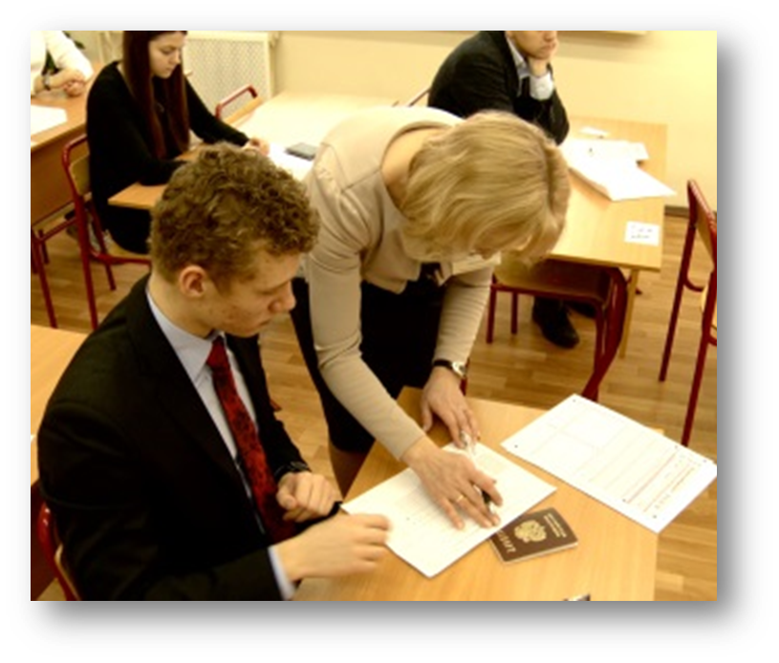
Возможные ситуации в аудитории во время экзамена
Обучающиеся могут досрочно завершить выполнение экзаменационной работы, сдать ее организаторам в аудитории и покинуть аудиторию, не дожидаясь окончания экзамена
ВАЖНО!!!
ЗАВЕРШЕНИЕ ЭКЗАМЕНА УЧАСТНИКОМ ПО СОСТОЯНИЮ ЗДОРОВЬЯ ИЛИ ДРУКИМ ОБЪЕКТИВНЫМ ПРИЧИНАМ
допускаются к сдаче экзамена по соответствующему предмету в текущем году
- УДАЛЕНИЕ В СЛУЧАЕ НАРУШЕНИЯ ПОРЯДКА ПРОВЕДЕНИЯ ЕГЭ
- повторно к сдаче ЕГЭ в текущем году не допускаются

Slide 7
Сроки и места ознакомления с результатами ГИА
В соответствии с Графиком информирования
участников ГИА с результатами экзаменов
- образовательные организации знакомят выпускников текущего года с результатами
- самостоятельно на официальном портале ЕГЭ http://check.ege.edu.ru/

Slide 8
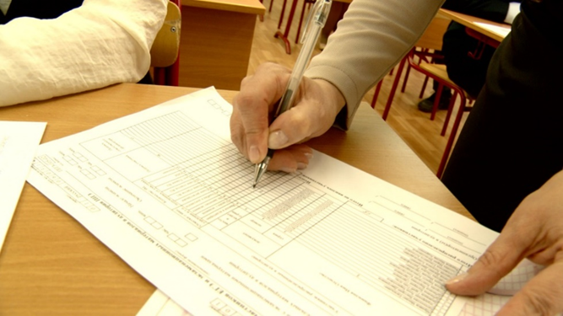
Сроки, места и порядок подачи апелляции о нарушении установленного порядка проведения ГИА и о несогласии с выставленными баллами
Апелляция о нарушении установленного порядка проведения ЕГЭ подается участником ЕГЭ в день экзамена, не покидая пункта проведения экзаменов. Конфликтная комиссия рассматривает апелляцию не более 2-х рабочих дней с момента ее подачи. В случае удовлетворения апелляции результат ЕГЭ участника аннулируется, и участнику предоставляется возможность сдать ЕГЭ по данному предмету в другой день, предусмотренный единым расписанием
Апелляция о несогласии с результатами ЕГЭ подается в течение 2-х рабочих дней после официального объявления результатов экзамена в конфликтную комиссию Республики Алтай.
Конфликтная комиссия рассматривает апелляцию не более 4-х рабочих дней с момента ее подачи.
Результатом рассмотрения апелляции может быть:
- отклонение апелляции и сохранение выставленных баллов;
- удовлетворение апелляции и выставление других баллов как в сторону увеличения, так и в сторону уменьшения

Slide 9
Использование открытого банка ФИПИ при под готовке к ЕГЭ
Сайт Федерального института педагогических измерений
http://www.fipi.ru/

Slide 10
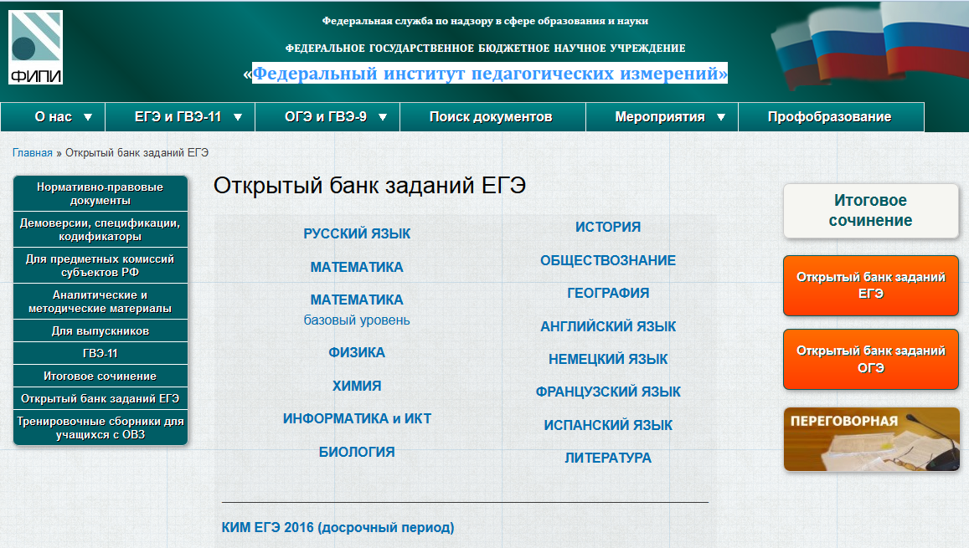
Использование открытого банка ФИПИ при под готовке к ЕГЭ
Сайт Федерального института педагогических измерений
http://www.fipi.ru/content/otkrytyy-bank-zadaniy-ege

Slide 11
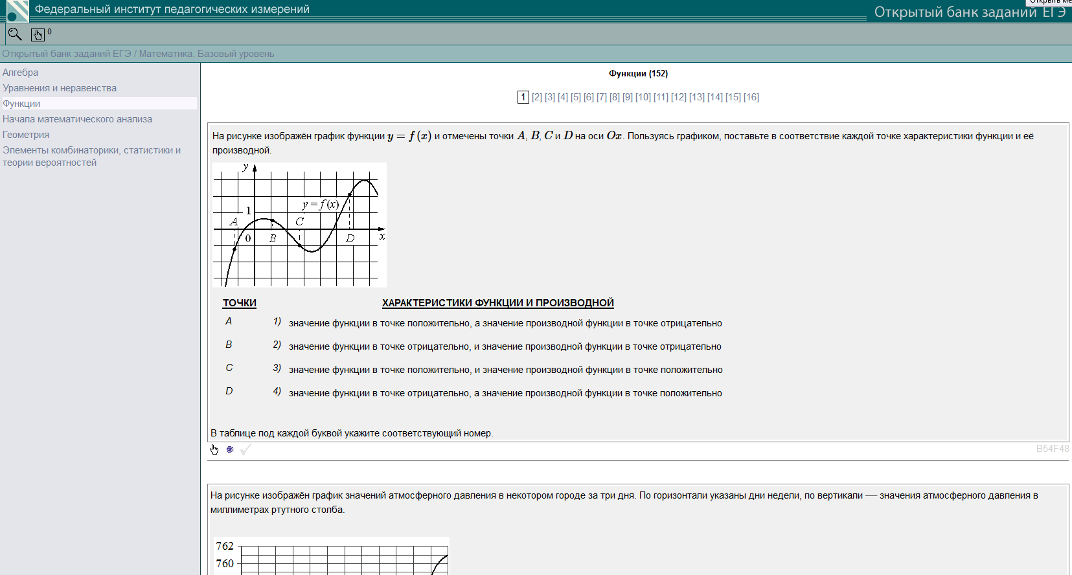
Использование открытого банка ФИПИ при под готовке к ЕГЭ

Slide 12
Изменения в КИМ ЕГЭ 2017 года
Русский язык, Математика (базовый и профильный уровни), География, Информатика и ИКТ, Литература - нет изменений структуры и содержания
Иностранные языки – нет изменений структуры и содержания
Уточнена формулировка задания 3 устной части экзамена.
История – нет изменений структуры и содержания
Изменён максимальный балл за выполнение заданий 3 и 8 (2 балла вместо 1).
Усовершенствованы формулировка задания 25 и критерии его оценивания.
Обществознание – существенных изменений нет
Структура блока заданий части 1, проверяющего содержание раздела «Право», унифицирована по образцу структуры блоков, проверяющих содержание других разделов курса: добавлено задание 17 на выбор верных суждений, изменена нумерация заданий 18 (бывшее 17), 19 (бывшее 18). Задание 19 в том виде, как оно существовало в КИМ предыдущих лет, исключено из работы.
Исключены задания с выбором одного ответа:
Биология – существенные изменения
Оптимизирована структура экзаменационной работы:
1. Из экзаменационной работы исключены задания с выбором одного ответа.
2. Сокращено количество заданий с 40 до 28.
3. Уменьшен максимальный первичный балл с 61 в 2016 г. до 59 в 2017 г.
4. Увеличена продолжительность экзаменационной работы с 180 до 210 минут.
5. В часть 1 включены новые типы заданий, которые существенно различаются по видам учебных действий: заполнение пропущенных элементов схемы или таблицы, нахождение правильно указанных обозначений в рисунке, анализ и синтез информации, в том числе представленной в форме графиков, диаграмм и таблиц со статистическими данными.
Химия – существенные изменения
Оптимизирована структура экзаменационной работы:
1. Принципиально изменена структура части 1 КИМ: исключены задания с выбором одного ответа; задания сгруппированы по отдельным тематическим блокам, в каждом из которых есть задания как базового, так и повышенного уровней сложности.
2. Уменьшено общее количество заданий с 40 (в 2016 г.) до 34.
3. Изменена шкала оценивания (с 1 до 2 баллов) выполнения заданий базового уровня сложности, которые проверяют усвоение знаний о генетической связи неорганических и органических веществ (9 и 17).
4. Максимальный первичный балл за выполнение работы в целом составит 60 баллов (вместо 64 баллов в 2016 году
Физика – существенные изменения
Изменена структура части 1 экзаменационной работы, часть 2 оставлена без изменений. Из экзаменационной работы исключены задания с выбором одного верного ответа и добавлены задания с кратким ответом.

Slide 13
Разрешенные средства
Во время экзамена на рабочем столе участника (помимо ЭМ) находятся:
ручка (гелевая или капиллярная с чернилами черного цвета);
документ, удостоверяющий личность;
средства обучения и воспитания ;
лекарства и питание (при необходимости);
черновик (предоставляется в ППЭ)

Slide 14
Разрешенные дополнительные устройства для всех участников ЕГЭ
Математика:
линейка
Физика:
линейка
непрограммируемый калькулятор
Химия:
непрограммируемый калькулятор
География:
линейка
транспортир
непрограммируемый калькулятор
Приказ Минобрнауки России от 5 февраля 2016 года № 72 «Об утверждении единого расписания и продолжительности проведения единого государственного экзамена по каждому учебному предмету, перечня средств обучения и воспитания, используемых при его проведении в 2016 году»

Slide 15
Запрещено
наличие средств связи, электронно-вычислительной техники, фото, аудио и видеоаппаратуры, справочных материалов, письменных заметок и иных средств хранения и передачи информации;
вынос из аудиторий и ППЭ экзаменационных материалов на бумажном или электронном носителях, их фотографирование;
оказание содействия другим участникам ЕГЭ, в том числе передача им указанных средств и материалов;
переговариваться

Slide 16
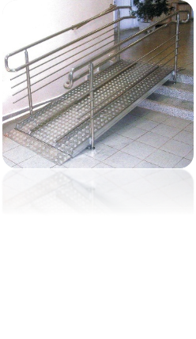
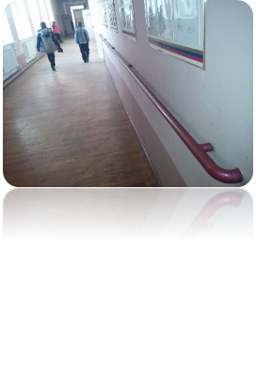
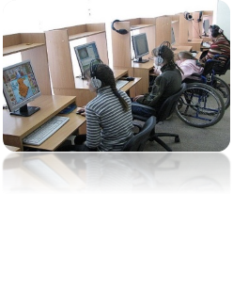
Особенности организации ППЭ для участников с ОВЗ
беспрепятственный доступ в ППЭ (наличие пандусов, поручней, расширенных дверей и других приспособлений)
наличие помещения для организации питания и перерывов для медико-профилактических процедур
количество рабочих мест в аудитории не должно превышать 12 человек
продолжительность экзамена для участника с ОВЗ, инвалидов и детей-инвалидов увеличивается на 1,5 часа

Slide 17
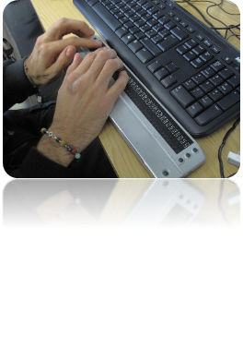
Специализированные условия
Для слепых участников экзамена
экзаменационные материалы оформляются рельефно-точечным шрифтом Брайля или в виде электронного документа, доступного с помощью компьютера
письменная экзаменационная работа выполняется рельефно-точечным шрифтом Брайля или на компьютере
на каждый рабочий стол необходимое количество черновиков по системе Брайля
на каждый рабочий стол необходимое количество правил по заполнению ответов на задания ЕГЭ
ГВЭ по всем предметам по желанию участников проводится в устной форме

Slide 18
Специализированные условия
Для глухих и слабослышащих участников экзамена
звукоусиливающая аппаратура как коллективного, так и индивидуального пользования
на каждый рабочий стол необходимое количество правил по заполнению бланков ЕГЭ
привлекается ассистент-сурдопереводчик
ГВЭ по всем предметам по желанию участников проводится в письменной форме

Slide 19
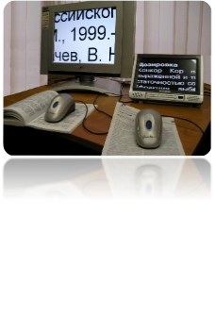
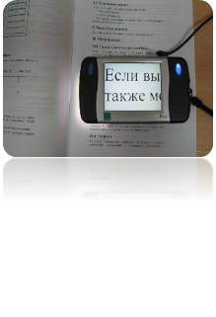
Специализированные условия
Для слабовидящих участников экзамена
экзаменационные материалы предоставляются в увеличенном размере
технические средства для масштабирования КИМ и бланков регистрации и бланков № 1 до формата A3
освещенность каждого рабочего места должна быть равномерной и не ниже 300 люкс

Slide 20
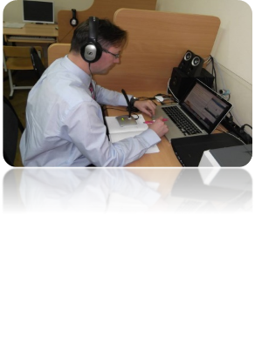
Специализированные условия
Для участников экзамена с нарушениями опорно-двигательного аппарата
письменные задания могут выполнятся на компьютере со специализированным программным обеспечением
перенос ответов участника с компьютера в бланки ответов осуществляется ассистентом (или организатором) в присутствии общественного наблюдателя (при наличии). Член ГЭК контролирует перенос организаторами информации на стандартные бланки ГИА
ГВЭ по всем учебным предметам по желанию участников выполняется в устной форме

Slide 21
Информирование о ЕГЭ
Нормативные правовые документы, оперативная официальная информация, демоверсии, открытый банк заданий ЕГЭ
Информационный портал ЕГЭ http://ege.edu.ru/ (также можно ознакомиться с результатами ЕГЭ)
Официальный сайт Рособрнадзора http://obrnadzor.gov.ru/
Официальный сайт Минобрнауки России: http://минобрнауки.рф/
Открытый банк заданий ЕГЭ: http://www.fipi.ru/content/otkrytyy-bank-zadaniY-ege
Официальный сайт Министерства образования и науки Республики Алтай: http://minobr-ra.ru
Официальный сайт РЦОКО: http://rcoko.ru/

Slide 22
Спасибо за внимание!

